Slide 1

I-Learn
网站项目报告书
汇报人 张博

Slide 2

1.开发背景
2.系统分析
3.架构设计
4.系统测试
目录
CHUANGYI SHOUHUI

Slide 3
一、I-Learn项目开发背景
1.随着信息化水平的不断提高，越来越多的网民会选择在网上浏览学习信息，所以对有一个统一学习的平台的需求日渐强烈，对学习网站建设的要求也越来高。
2.i-learn学习网站是一款基于php、对学习资源重新组织开发的网站，为用户提供一种便捷的探究学习平台，能够培养用户在网络环境下自主学习、探究学习和合作学习的能力。

Slide 4

二、系统分析
通过对网上的一些学习网站进行分析，得知系统具体实现功能一般包括了：
（1）普通用户：登录、登出、查看通知、查看动态、浏览网页和发送邮件；
（2）VIP用户：在普通用户的基础上增添了动态发布和删除功能；
（3）管理员：可以对VIP用户和普通用户进行管理以及发布通知；
（4）系统管理员：增添了职员管理的方法

Slide 5
组织结构分析
本系统一共分为两个主要的模块：用户管理子模块、用户登录子模块

Slide 6
非功能性需求分析
性能需求：
数据精度：保留小数点后两位数字
系统响应时间：2s以内
灵活性：一般的操作方式变化能够适应
运行环境都要基本测试兼容，可以适应简单的运行环 境变化
主流的其他软件接口都能够良好的支持
故障处理：包括软件不兼容、非法操作、错误操作、软件的参数设置不合理、数据丢 失、软件运行卡顿等，重大的故障导致系统不能正常运行处理在2小时内，一般故障处 理在一天之内
可维护性需求
系统需要随着用户的需求或技术的改革而进行升级，在系统最初设计时保持良好的设计习惯，增强系统的可维护性。

Slide 7
三、架构设计
I-learn采用了MVC架构模式，降低程序的耦合性，使业务层与视图层分离；分离视图层和业务逻辑层也使得WEB应用更易于维护和修改。

Slide 8
详细概要设计
详细设计阶段主要为后续的数据库设计及系统的具体实现提供参考依据。首先是有系统用户类，包括普通用户、VIP用户、管理员和系统管理员，普通用户只有最简单的方法，如登录、登出、查看通知、查看动态、浏览网页和发送邮件；VIP用户在普通用户的基础上增添了动态发布和删除功能；管理员可以对VIP用户和普通用户进行管理以及发布通知；系统管理员增添了职员管理的方法。

Slide 9
数据库设计
Notice
User
Email

Slide 10
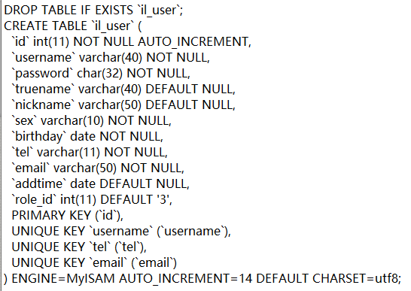
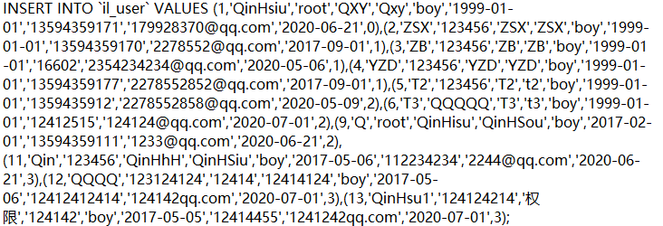
user数据库存储实现
user：
创建一个“il_user”的表
主键为user的ID，其他一些较为独一无二的键username、tel、email、tel

Slide 11
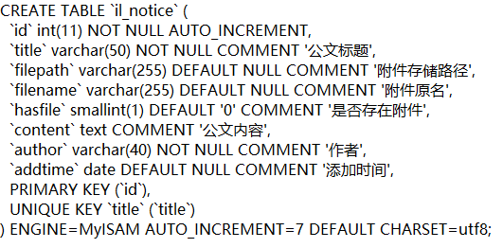
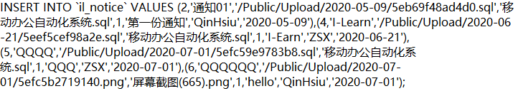
notice数据库存储实现
notice：
创建一个“il_notice”的表
主键为notice的id，其他一些独一无二的键title

Slide 12
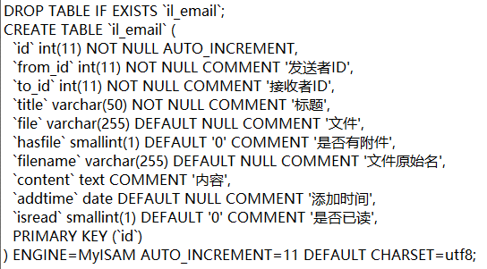
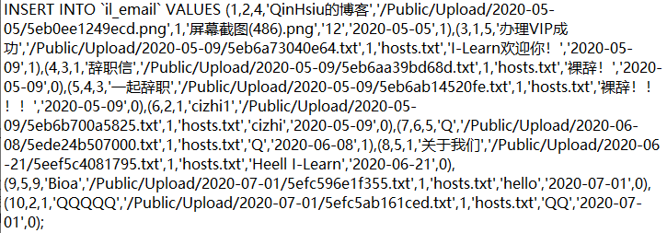
email数据库存储实现
email：
创建一个“il_email”的表
主键为email的id

Slide 13
四、系统测试
我们在系统测试阶段使用了黑盒测试技术，使用python语言编写一些自动测试类，测试系统的一些功能是否完善、是否能正常运行主要包括以下几个方面：
（1）功能是否健全、在使用时是否有错误
（2）是否有数据结构错误
（3）能正常的接收数据并返回正常的输出结果

Slide 14
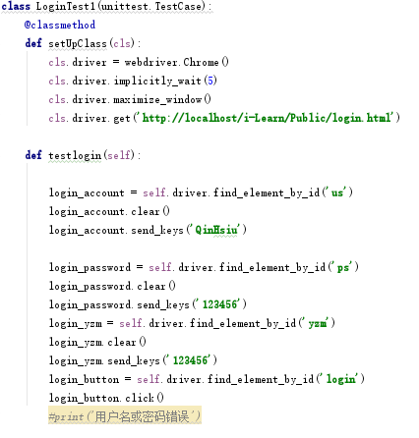
登录功能测试
打开chrome浏览器
登录功能包括了两个user的元素，username和password
让浏览器达到最大化窗口
等待5s
打开需要测试的登录界面
找到网页中的关键字‘us’即我们的‘username’
清空‘us’的内容
输入预先在数据中已经添加的用户名
找到关键字‘ps’即‘password’
清空‘ps’的内容
输入密码
找到网页中的关键字yzm，即我们需要输入的验证码，这里我们验证码是设置不变的
找到登录按钮并登录，如果信息不匹配则弹出用户名或密码错误

Slide 15
登录测试顺序图：
输入账户信息，访问数据库
对比之后返回结果

Slide 16
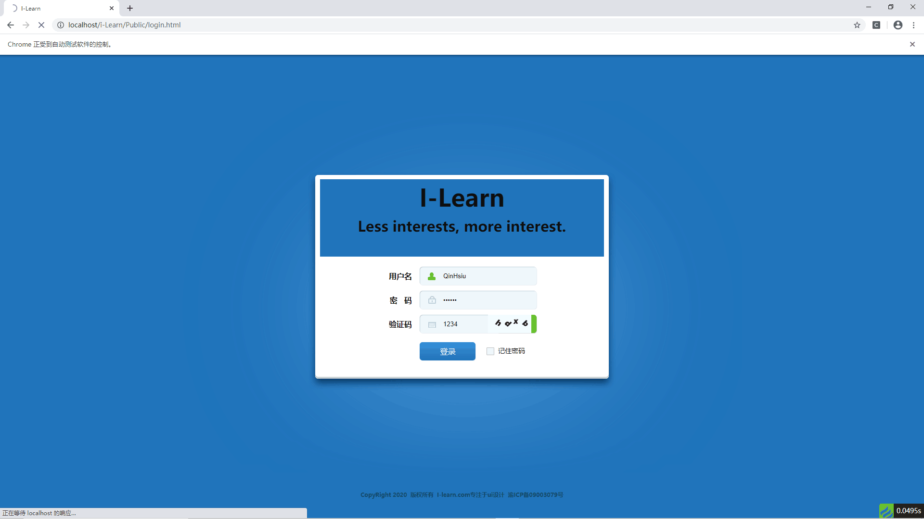
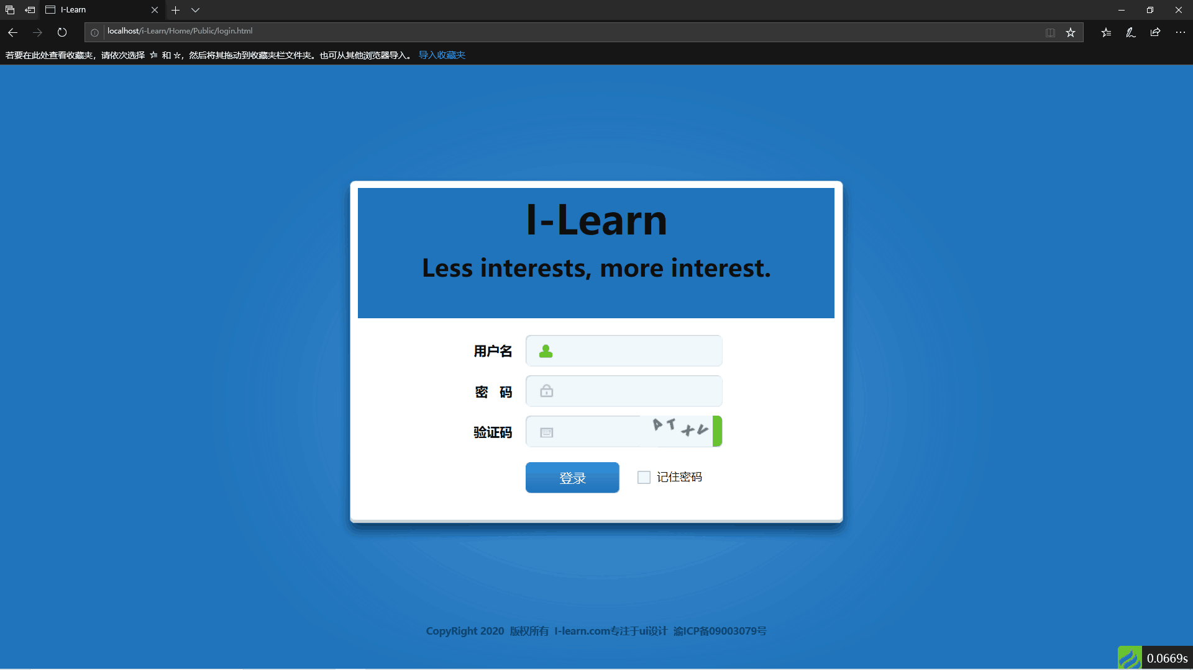
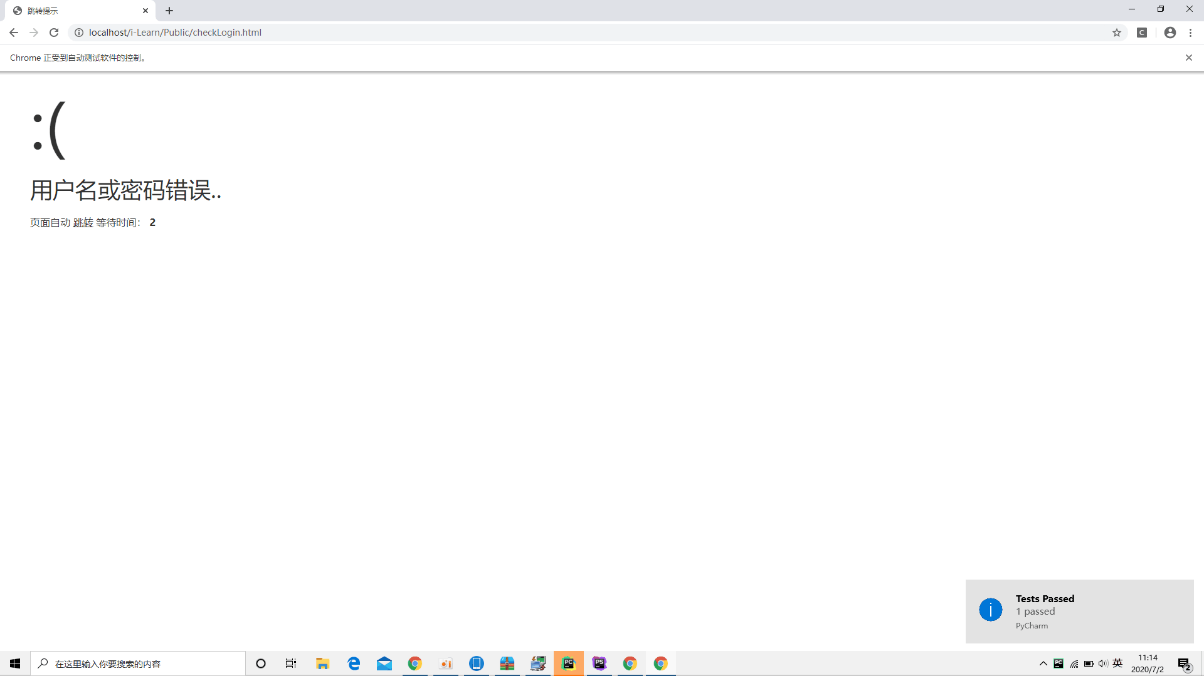
登录功能测试结果
2.输入信息
1.登录界面
3.登录失败界面

Slide 17
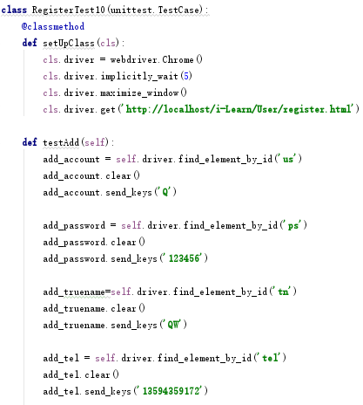
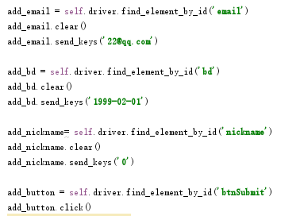
注册功能测试
打开注册界面

Slide 18
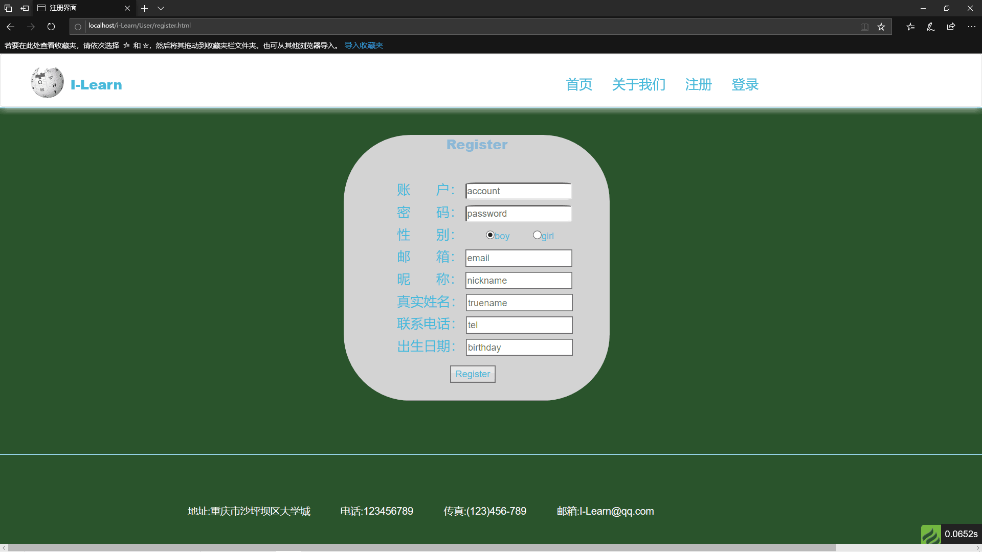
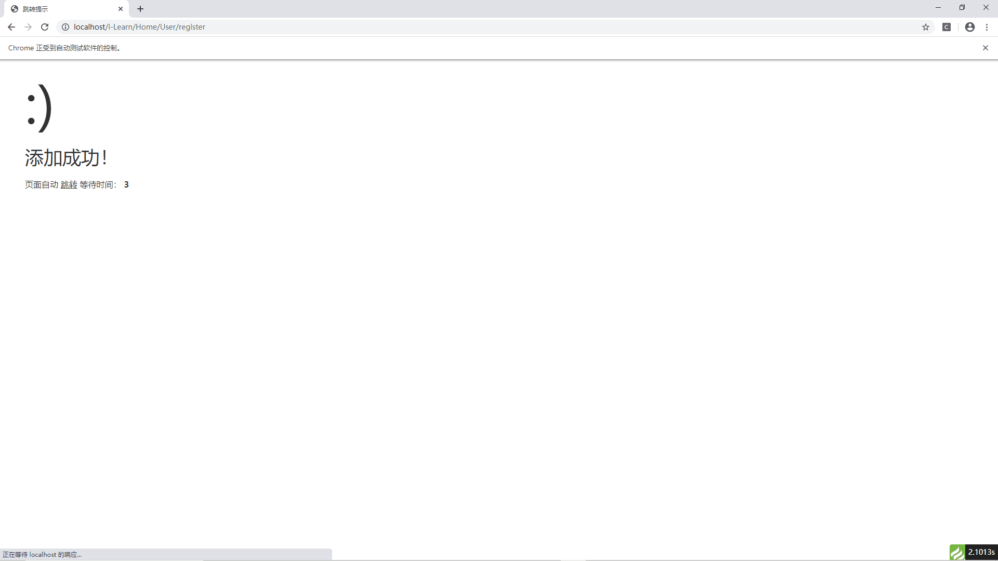
注册功能测试结果
1.输入用户信息
2.注册成功界面

Slide 19
四、总结
（1）在项目测试之前应先搞清楚系统的具体功能实现，把一些要用到的关键字先弄好，这样才能更加快速的做好测试工作。
（2）应讲究团队协作，需要更好的团队沟通能力，这样才能提高软件开发的效率
（3）在项目开发之后应及时做好项目总结，这样更能发现开发过程中的问题

Slide 20
Thank you！

